Slide 1
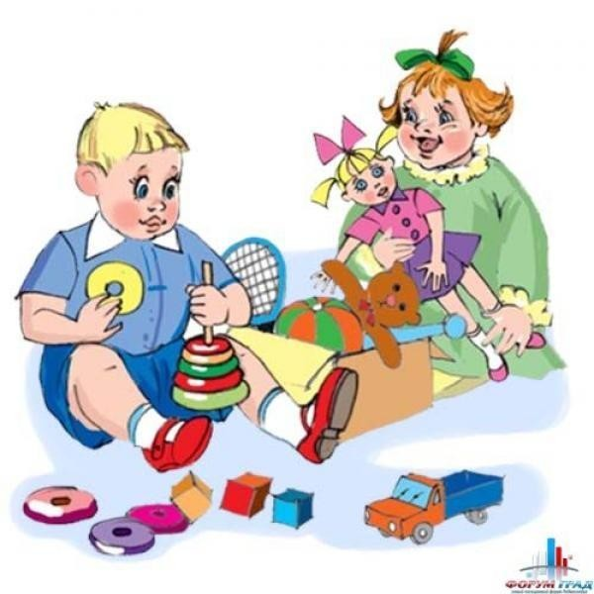
Использование игровых технологий в развитии зрительного анализатора у детей с нарушением зрения
МБДОУ № 143 « Золотая рыбка» комбинированного вида

Slide 2
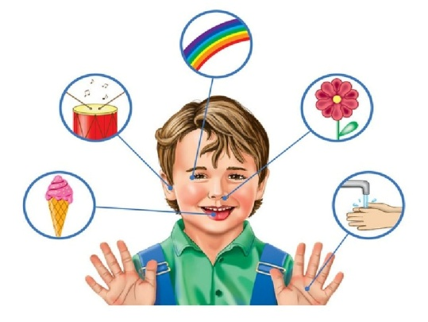
Мир входит в сознание человека лишь через дверь органов внешних чувств. Если она закрыта, то он не может войти в него, не может вступить с ним в связь. Мир тогда не существует для сознания.
В. Прейер

Slide 3
дети с нарушением функции зрительного анализатора
с гиперметропией, с миопией, с астигматизмом, косоглазием, с частичной атрофией зрительного нерва, с сочетанными отклонениями( синдром Дауна, ЗППР, с НОДА, с элементами РАС, с ММД, С СДВИГ.

Slide 4
Особенности образовательных потребностей детей с нарушением зрения:
-нарушение зрительного восприятия, нечеткость видения, монокулярность ,
- скорость переработки информации, фрагментарность, обедненность представлений и образов,
-снижение уровня чувственного опыта,
- замедленный ход развития всех познавательных процессов,
-нарушение двигательной сферы, зрительно-двигательной ориентации.
-нарушение эмоционально-волевой сферы
-снижение активности и желания к самопроявлению

Slide 5
Реабилитационно - восстановительная работа направлена на абилитацию, реабилитацию и коррекцию психического развития детей с нарушением зрения, а также на социализацию и социальную адаптацию детей в обществе.

Slide 6
Основными видами коррекционной направленности являются:
развитие зрительного восприятия;
ориентировка в пространстве и на плоскости;
развитие зрительно - тактильного восприятия;
социально - бытовая ориентировка;

Slide 7
Приоритетная задача - ориентировка в окружающем пространстве.(научить жить в пространстве)
Через предметную деятельность.
сенсорную интеграцию.
многочувственное восприятие.
игры с окружающими предметами,
исследовательскую деятельность.

Slide 8
ГЛАВНЫЙ ПОДХОД в КОРРЕКЦИОННОЙ СИСТЕМЕ
«ИГРАЯ – ЛЕЧИМСЯ И РАЗВИВАЕМСЯ»
Основной метод
Предметно-практический

Slide 9
Дидактические игры
Сенсорная сфера
Сенсорная деятельность
Смысловая систематизация чувственного опыта
ПОИСК информации о предметах

Slide 10
Цели игр с предметами:
1.Развивать осознание ребенком положение собственного тела в пространстве.
2.Развивать и совершенствовать у детей все виды восприятия, обогащать их чувственный опыт.
3.Развивать осязательное восприятие, а именно тактильные и кинестетические ощущения, мелкую и крупную моторику детей
4. Развивать психические процессы ребенка

Slide 11
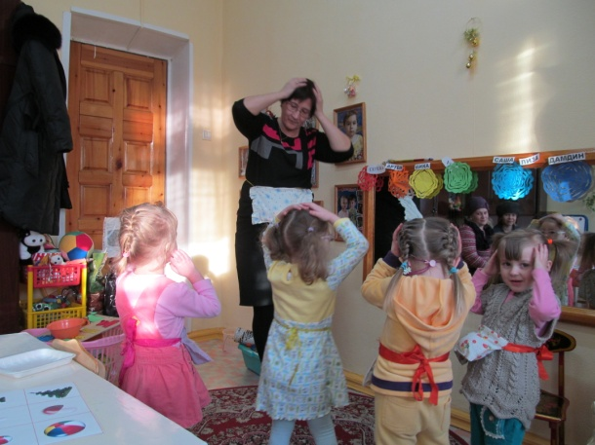
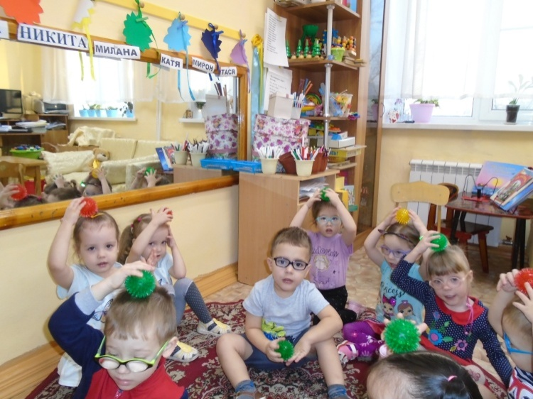
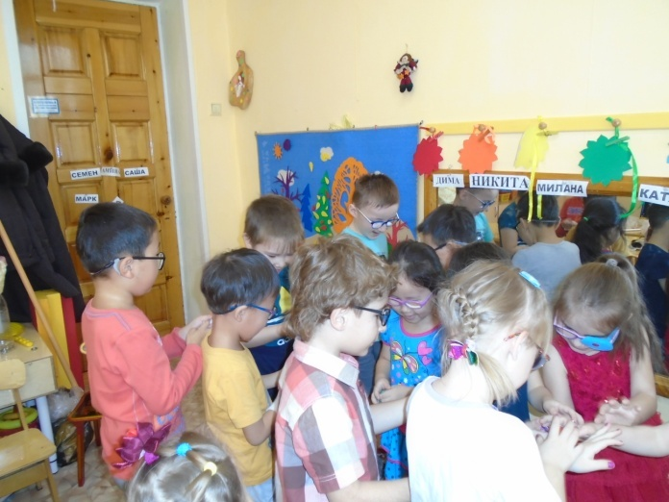
РИТУАЛЬНЫЕ ИГРЫ С ПРЕДМЕТАМИ
Игра « Я»
Игровой самомассаж

Slide 12
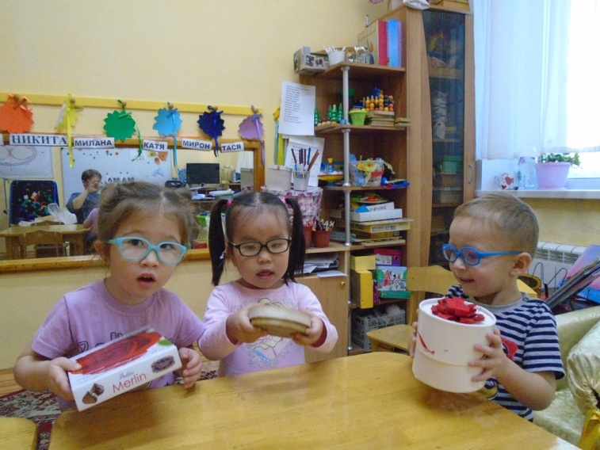
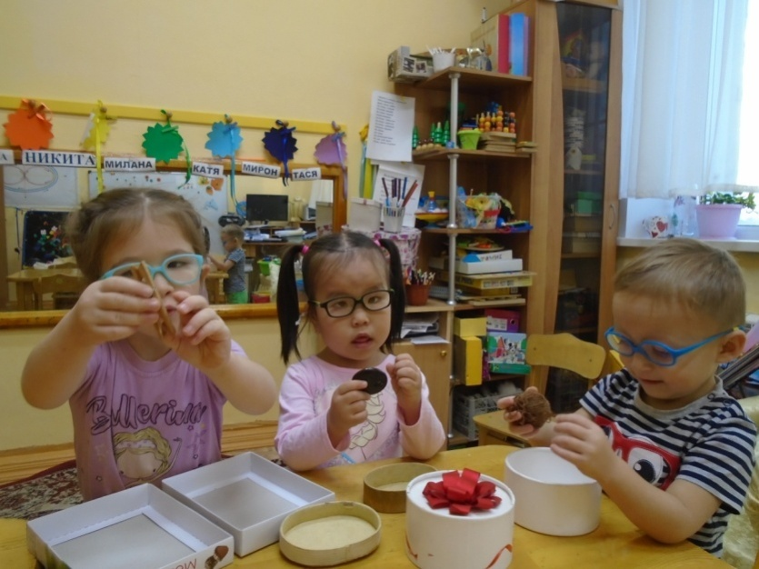
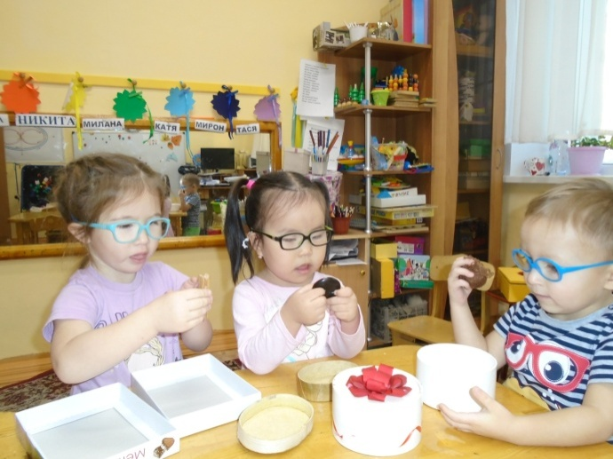
Игра « Прятки с предметами»

Slide 13
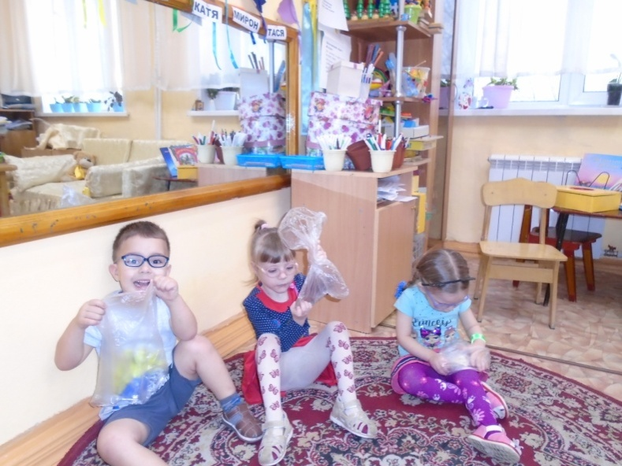
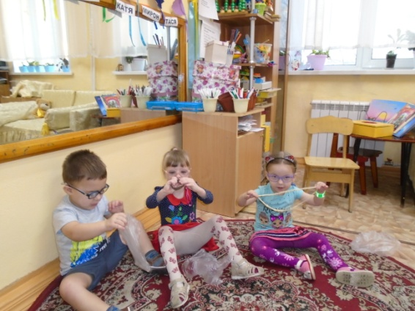
Игра « Волшебный прозрачный мешочек»

Slide 14
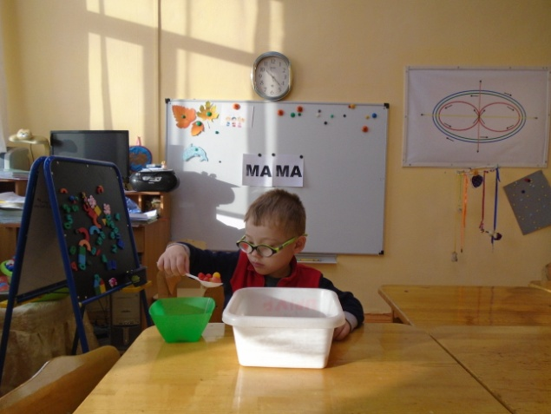
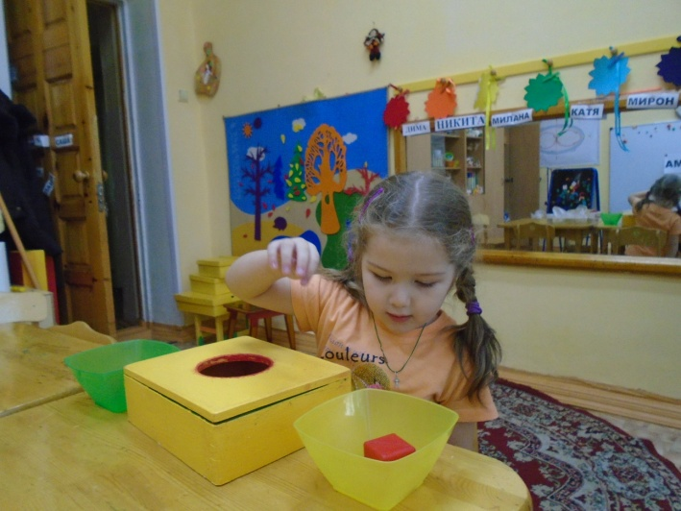
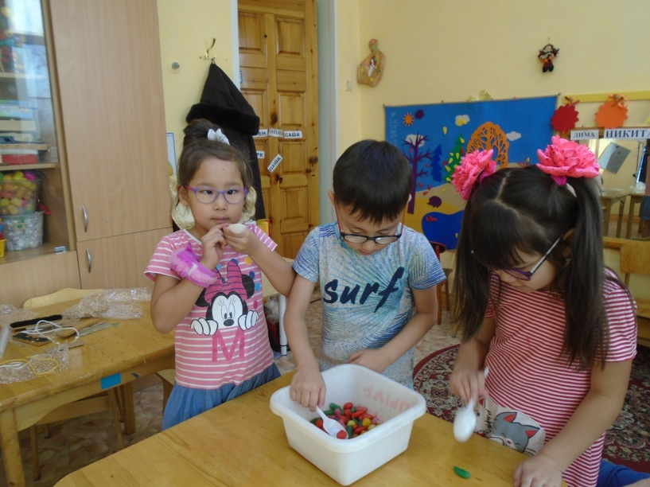
Игры на группировку и сортировку предметов

Slide 15
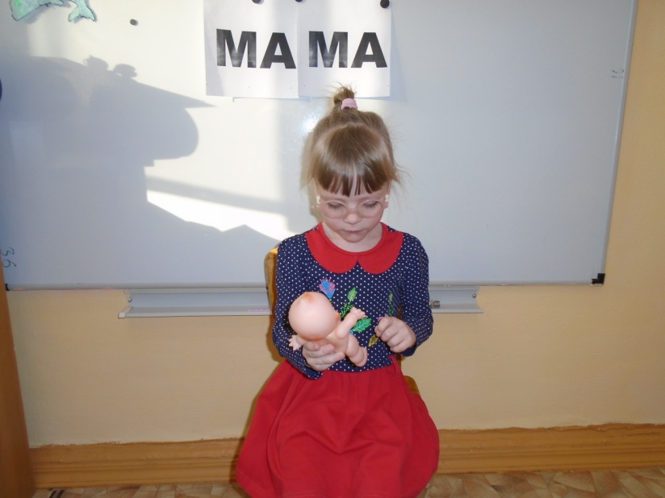
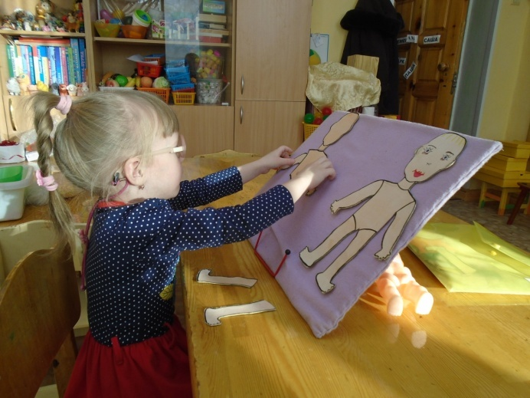
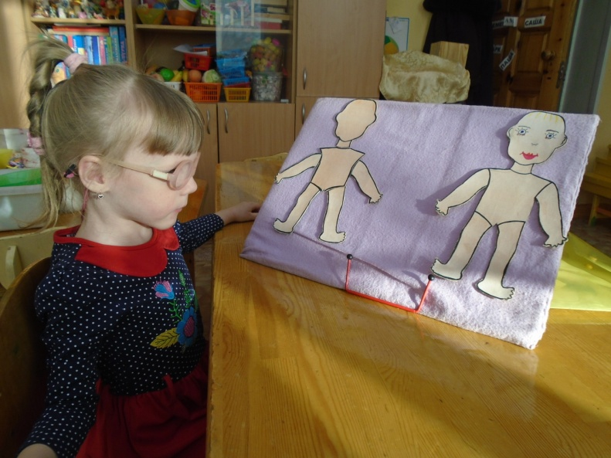
Ориентировка на кукле
Развитие целостного восприятия

Slide 16
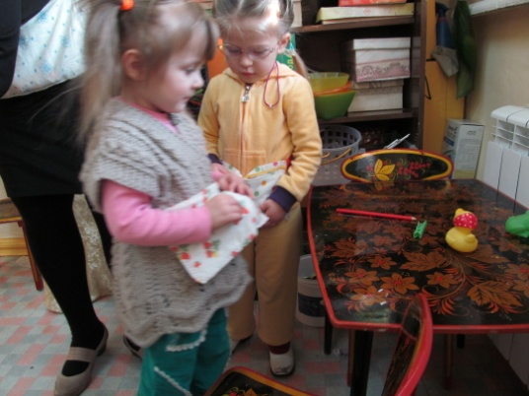
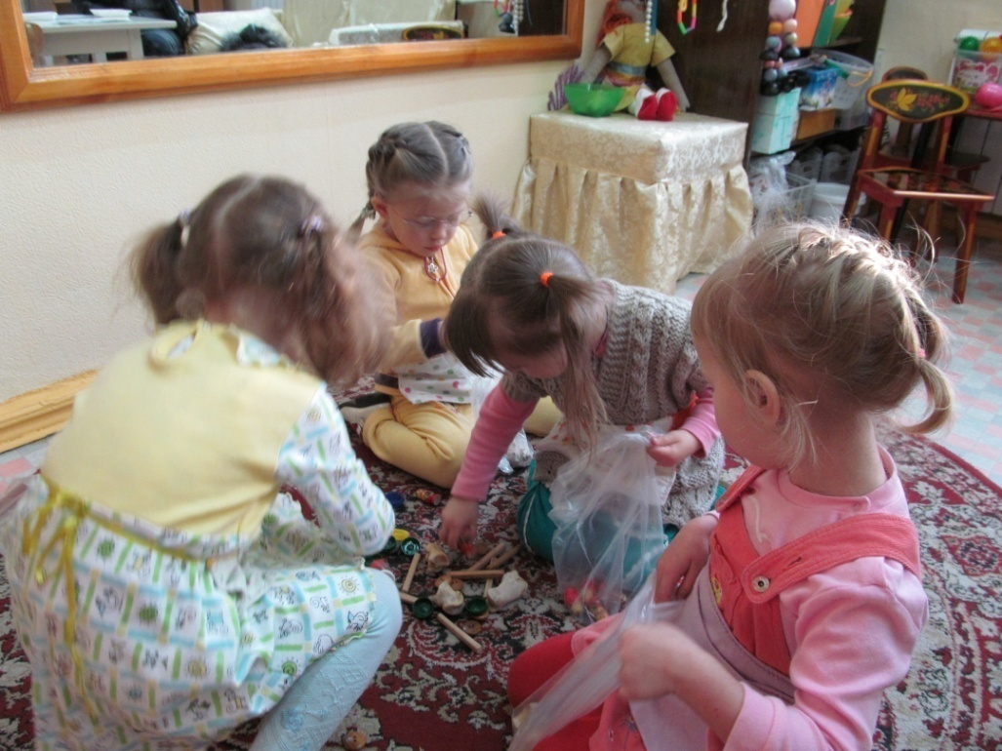
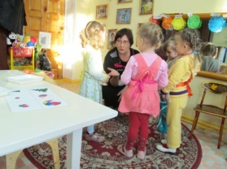
Игры на ассоциацию « Что с чем»
« Похожесть»

Slide 17
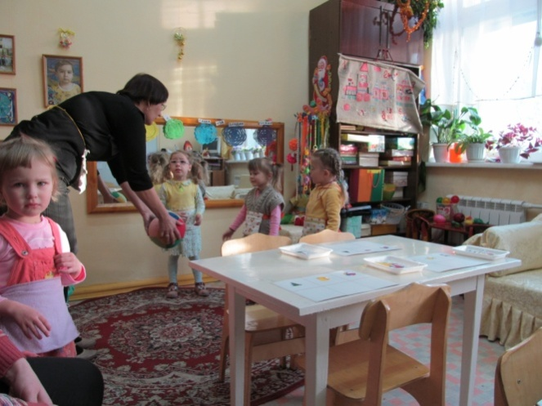
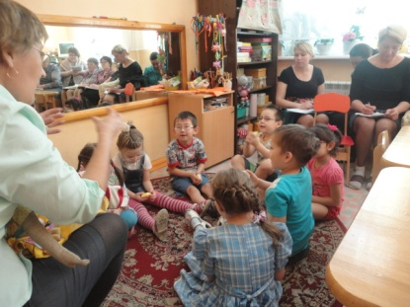
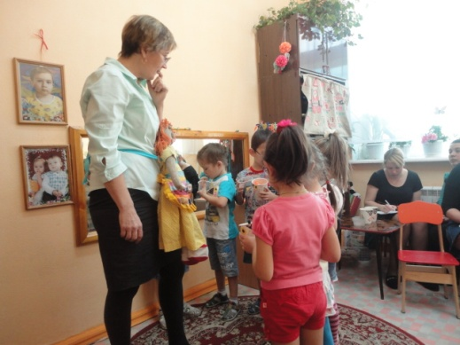
Аришкины игры

Slide 18
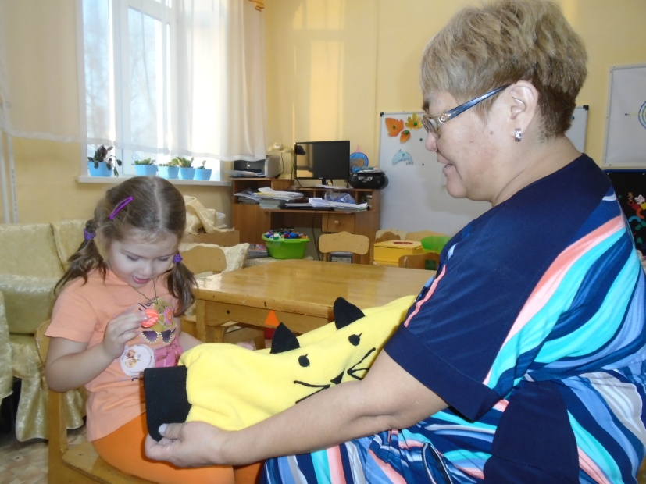
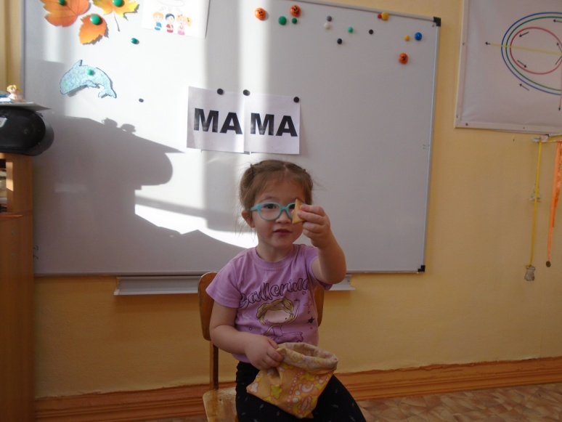
Игры с использованием муфт, мешков и мешочков, фартучков

Slide 19
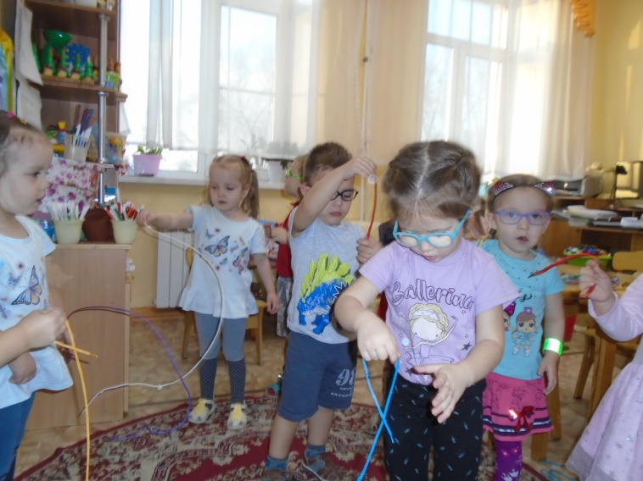
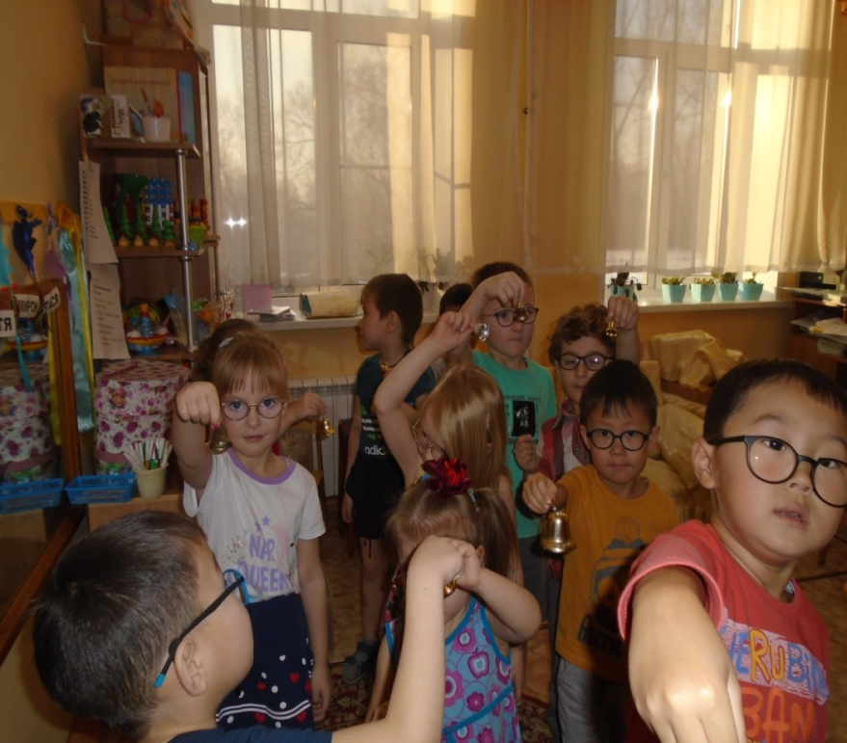
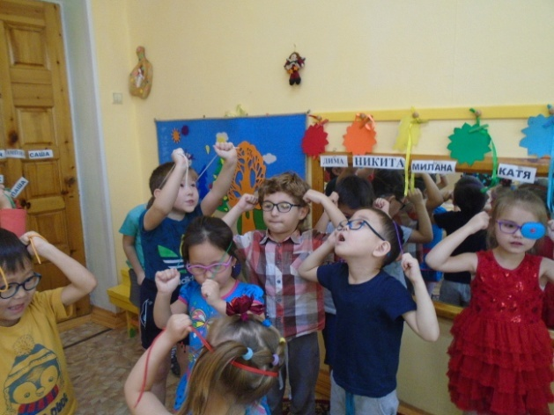
Игры со шнурочками и колокольчиками

Slide 20
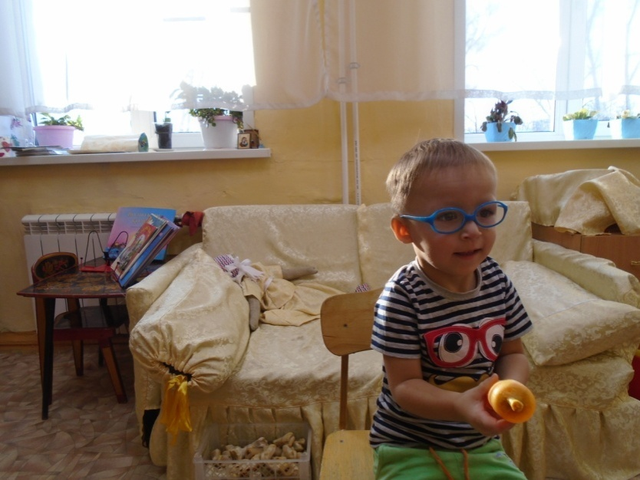
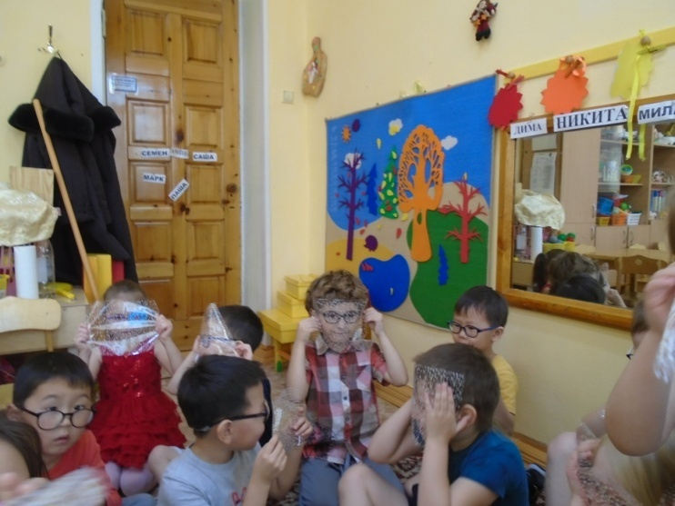
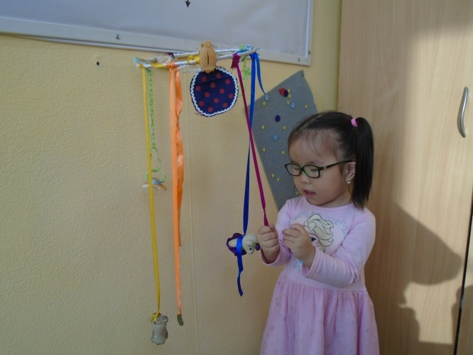
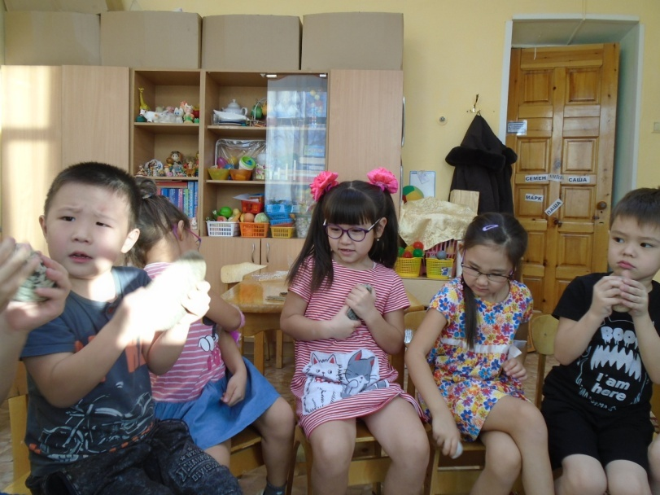
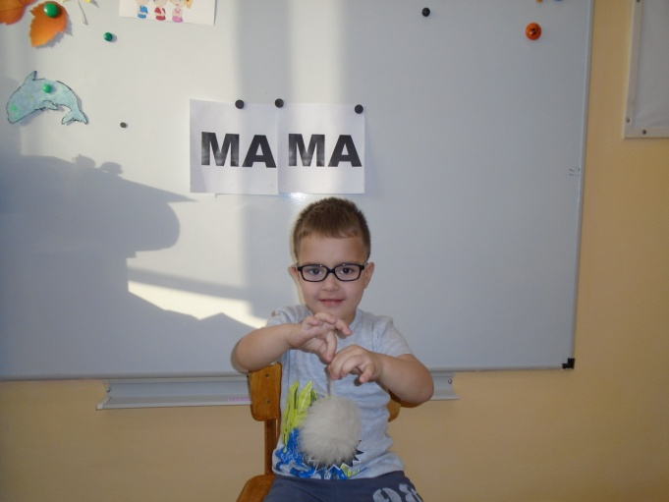
Игры –обследования предметов

Slide 21
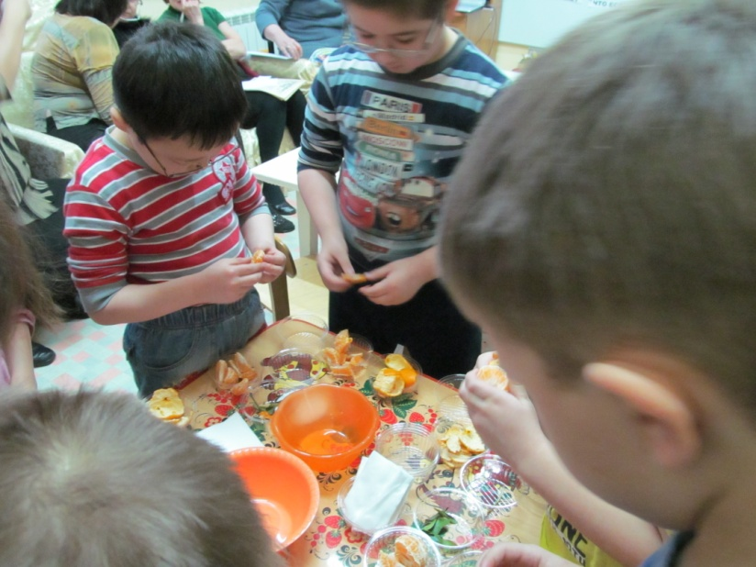
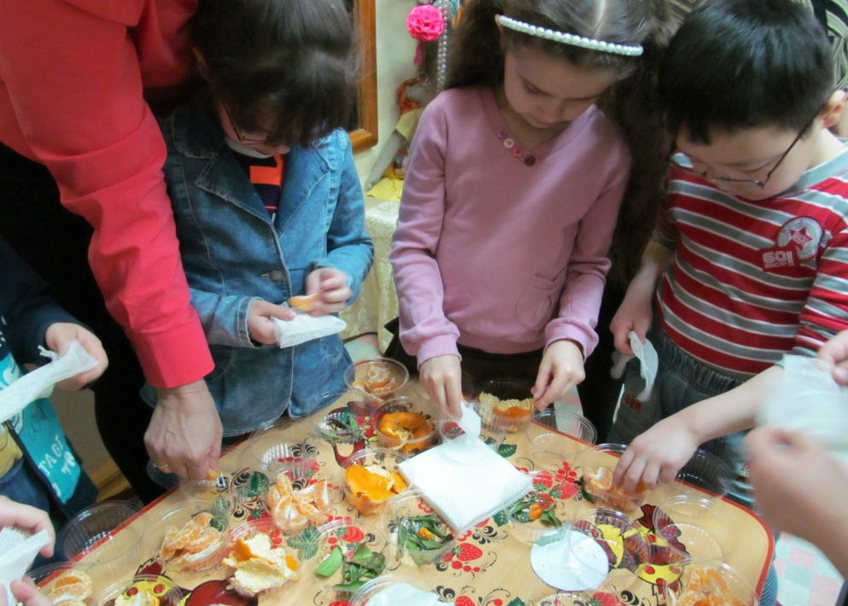
Лабораторные игры

Slide 22
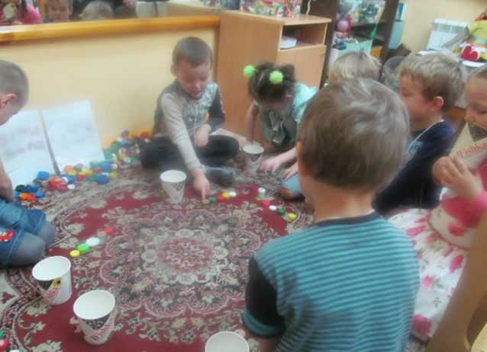
Игры с цветными пробками

Slide 23
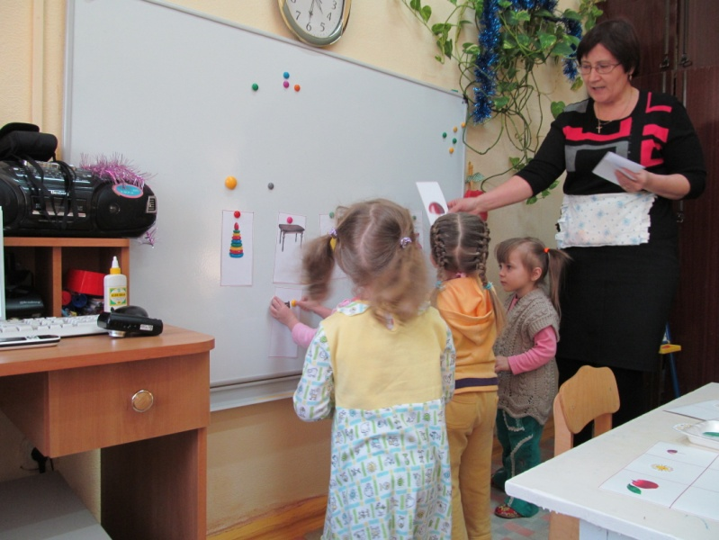
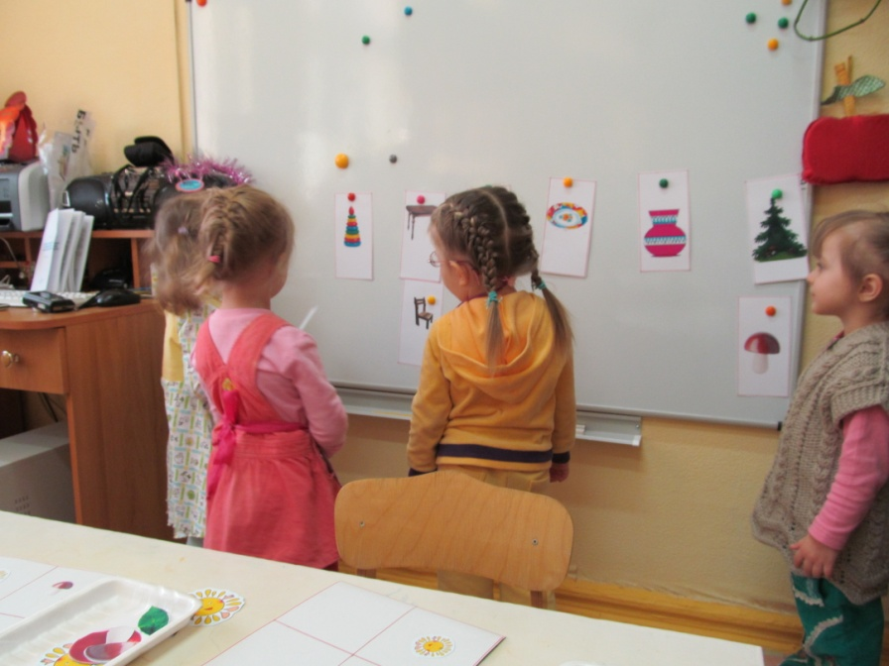
Игровые упражнения Что с чем?

Slide 24
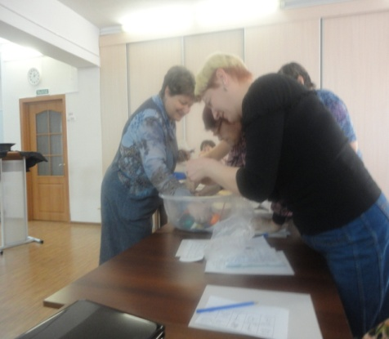
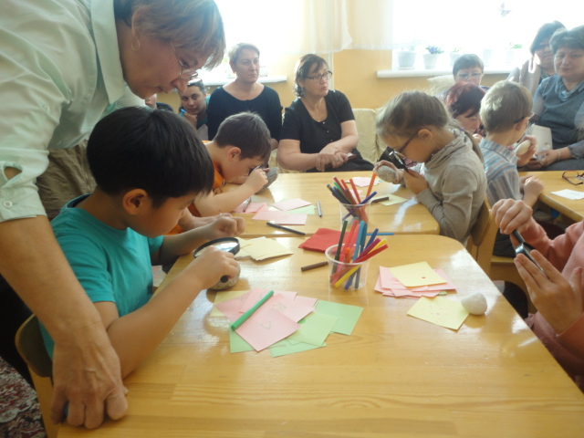
Школа для педагогов

Slide 25
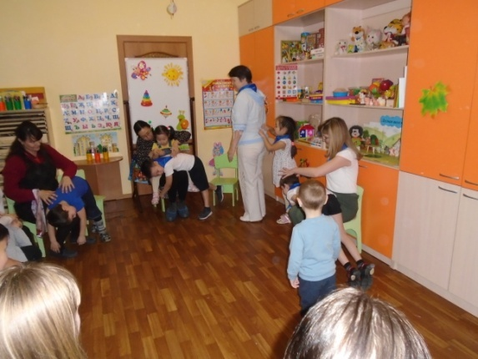
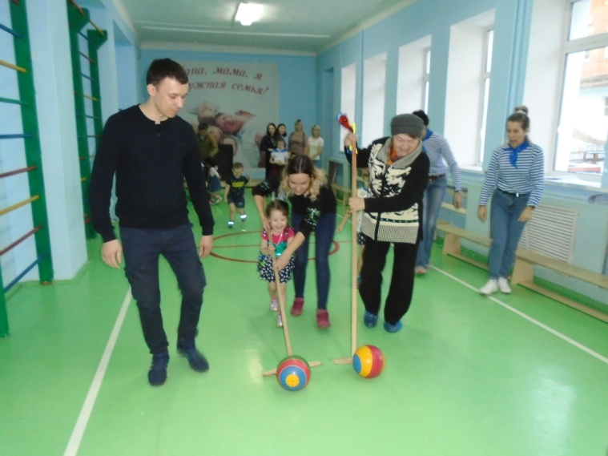
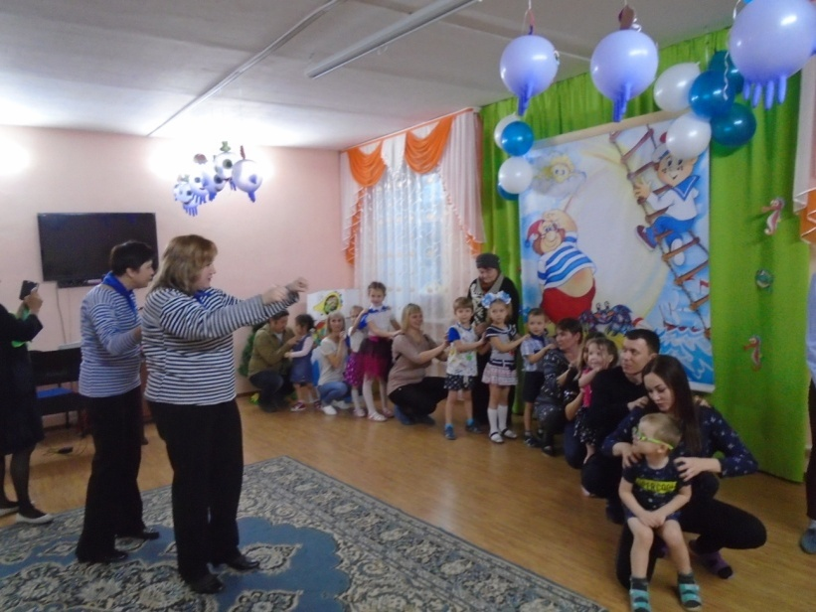
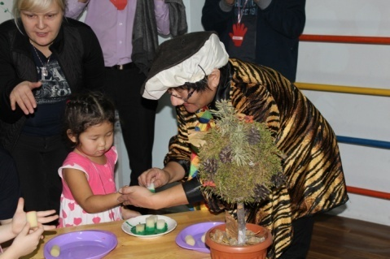
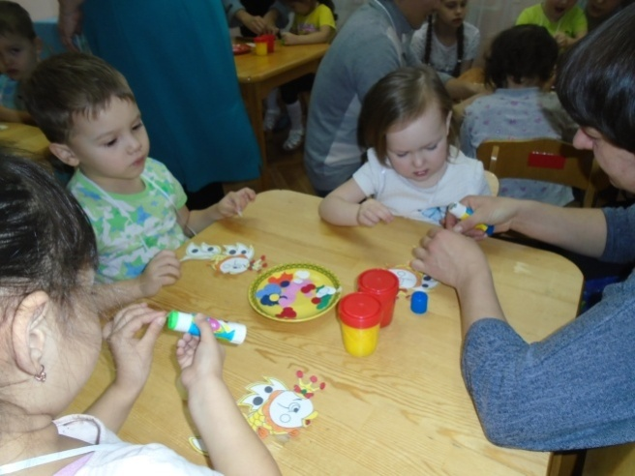
Проект « Тепло традиций»

Slide 26
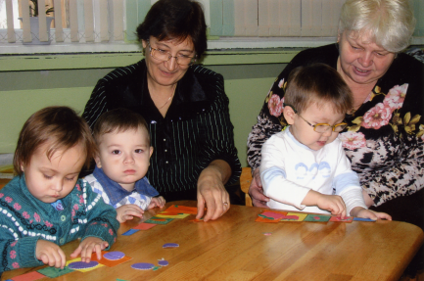
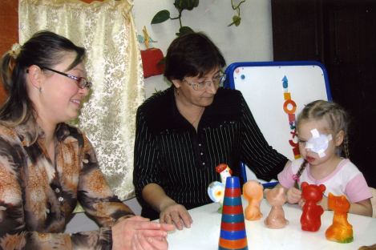
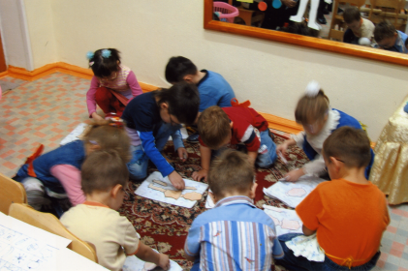
Игры и упражнения на развитие
Зрительного восприятия
Занятие в « Школе для родителей»
Совместная работа с родителями

Slide 27
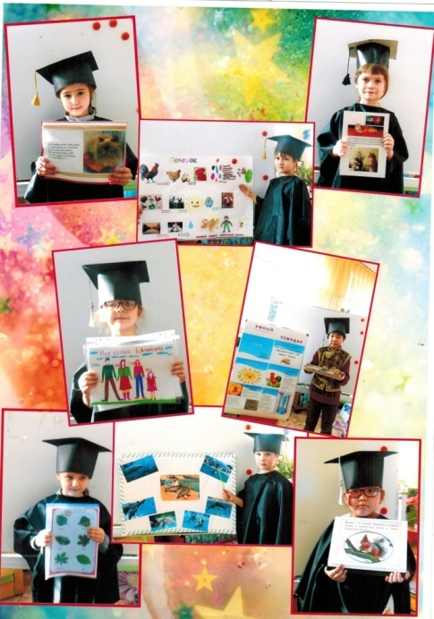
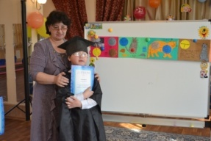
Фестиваль детских научных проектов

Slide 28
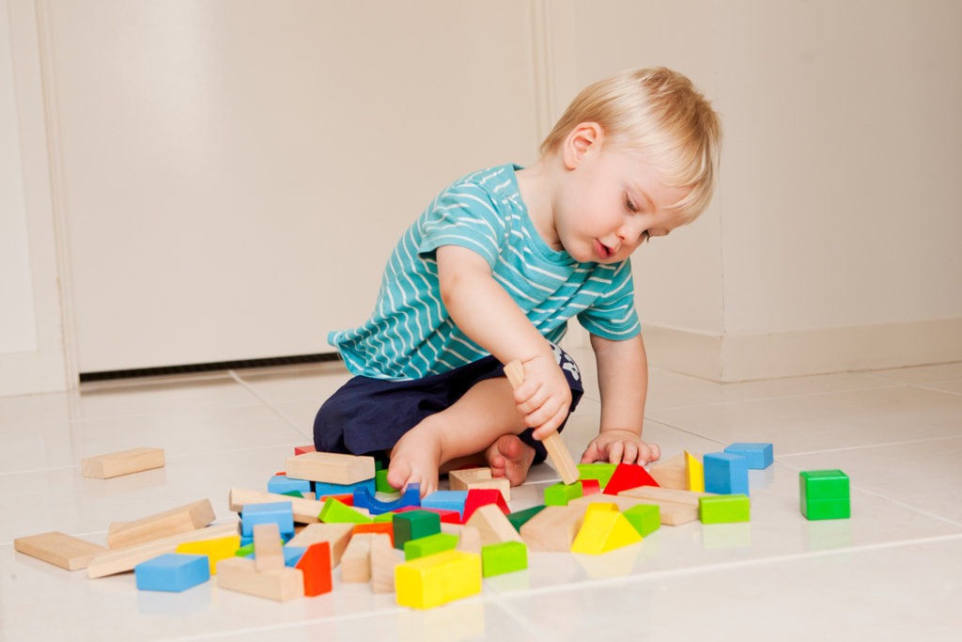
ВСЕМ ПЕДАГОГАМ!
ТВОРЧЕСТВА И НОВЫХ ИГРОВЫХ ТЕХНОЛОГИЙ !!!!

